Slide 1

Archivage et traçabilité
Atout stratégique pour les établissements

Slide 2
Archives - Généralités
Ce sont «l'ensemble des documents, quels que soient leur date, leur forme et leur support matériel, produits ou reçus par toute personne physique ou morale et par tout service ou organisme public ou privé dans l'exercice de leur activité. »
(article L 211-1 du code du patrimoine)

Slide 3
Les producteurs d’archives
Privés
Publics
Etat, collectivités territoriales, établissements et entreprises publics
Organismes de droit privé chargé de la gestion des services publics ou d’une mission de service public
Officiers publics et ministériels
Notes:
Les producteurs d’archives publics sont tenu de verser leurs archives définitives dans un service d’archives public.

Slide 4
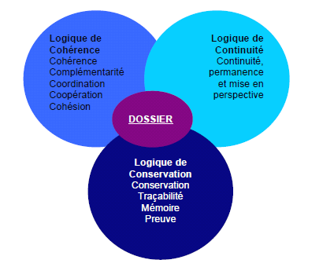
Un dossier : trois logiques, trois exigences
Notes:
Le dossier de l’usager n’est pas un simple réceptacle d’information qui se réduirait à une fonction de dépôt. Tout au contraire, ce système d’information centré sur l’usager à vocation à répondre à trois logiques et attentes complémentaires :
Logique de cohérence des activités et des prestations
Logique de continuité des interventions
Logique de conservation des informations
Ces trois logiques constituent consécutivement trois domaines d’exigence pour l’institution et les professionnels (praticiens, travailleurs sociaux…)
Existence d’articulation et de complémentarité des interventions, de coordination des activités, de coopération et de cohésion des intervenants
Existence de mise en perspective, de permanence (au sens absence de rupture) et de continuité des interventions
Existence de conservation des informations, véritable mémoire de l’itinéraire de l’usager et preuve de la pertinence des activités engagées à son profit

Slide 5
Raisons d’existence
Unique
Obligation légale de conservation
Intérêt historique
Valeur opératoire
Notes:
Les archives ont quatre raisons d’exister :
Elles sont uniques
Il existe des obligations légales de conservation
Elles ont, pour certaines, un intérêt historique
Elles ont une valeur opératoire. Il ne faut pas perdre l’information qui coûte cher
Les archives commencent dès la naissance du document et la constitution d’un dossier.
Il est essentiel de disposer d’un plan de classement, si possible informatisé.
Mieux le classement est structuré et maîtrisé, plus rapides seront les opérations d’archivage.
Il est donc nécessaire de trier et d’éliminer régulièrement. Mais attention ! Le tri et l’élimination doivent être sévères et en même temps réfléchis.

Slide 6
Dossiers actifs
Dossiers inactifs
Rebondissement
Archives courantes
Archives intermédiaires
Archives définitives
Notes:
Archives courantes
Documents utilisés pour régler les affaires en cours. Elles ont généralement moins de deux ans, leur consultation est fréquente et le meilleur endroit pour les conserver est le poste de travail. Il s’agit d’un classement qualifié de vivant.
Archives intermédiaires
Affaires terminées mais susceptibles de rebondissement. Leur consultation est plus rare. Elles peuvent être rangées hors du bureau.
Archives définitives
Les affaires sont complètement terminées mais les documents sont conservés du fait de l’obligation légale ou d’intérêt historique. Elles doivent être triées et ne retenir que les documents ayant une valeur probante ou documentaire ou historique.
Conduite à tenir
Ne pas être inférieur à la légalité au niveau de la durée
Faire un bordereau de ce que les boîtes d’archives contiennent : doit être identique au plan de classement

Slide 7
Pourquoi conserver ?
«La conservation des archives est organisée dans l'intérêt public tant pour les besoins de la gestion et de la justification des droits des personnes physiques ou morales, publiques ou privées, que pour la documentation historique de la recherche.»
(Article L 211-2 du code du patrimoine)

Slide 8
Conditions de conservation
La conservation des archives doit répondre aux critères de :
Lisibilité
Durabilité
Conformité à l’original
Confidentialité
Pour les données individuelles soumises au secret professionnel

Slide 9
Responsabilité
Fonctionnaire, directeur d’établissement privé gérant un service public
Les archives publiques sont imprescriptibles et inaliénables
Notes:
Fonctionnaire ou directeur d’établissement est responsable des documents qu’il produit ou reçoit, mais il n’en est pas propriétaire : il est tenu de les remettre aux Archives départementales.
Pour les archives médicales d’un établissement hospitalier
L’article R.1112-7 du Code de la santé publique précise que « dans les établissements publics de santé et les établissements de santé privés participant à l’exécution du service public hospitalier, les informations concernant la santé des patients sont conservées conformément à la réglementation relative aux archives publiques hospitalières. […] Dans tous les cas, le directeur de l’établissement veille à ce que les dispositions soient prises pour assurer la garde et la confidentialité des informations de santé conservées dans l’établissement. »
Les établissements hospitaliers sont tenus par l’article 7 du règlement des archives hospitalières annexé à l’arrêté du 11 mars 1968 d’assurer la conservation de la totalité de leurs archives « au siège de l’établissement ».
La responsabilité permanente du directeur de l’établissement de santé
L’article 3 de l’arrêté du 11 mars 1968 stipule que « selon le cas, le directeur général, le directeur ou le directeur-économe de l’établissement hospitalier, le directeur ou le médecin-directeur de l’établissement de soins, le directeur, le directeur-économe ou le médecin-directeur de l’établissement de cure, a la garde et la responsabilité des archives administratives et médicales ».
Ce même article 3 précise que « dans tous les établissements où l’existence d’un service central d’archives a été rendu obligatoire, le président de la Commission médicale consultative, ou un médecin désigné par celle-ci, partage avec le directeur la responsabilité de la bonne conservation des archives médicales et s’assure que les modalités de leur communication, telles qu’elles sont prévues dans le règlement intérieur de l’établissement, sont respectées. »
La réglementation est donc explicite. Le directeur de l’établissement reste responsable de la bonne conservation des dossiers médicaux au sein de chaque service. L’article R.1112-7 du Code de la santé publique corrobore l’idée d’une responsabilité permanente du directeur.
Celui-ci est assujetti à l’obligation de fournir les dossiers médicaux pendant la durée que la réglementation en vigueur l’y oblige. L’impossibilité de fournir un dossier médical est susceptible d’engager la responsabilité de l’établissement de santé.
Les archives publiques sont imprescriptibles et inaliénables. Elles font partie du domaine public mobilier et ne peuvent être ni aliénées ni détruites sans l’autorisation de l’Etat (ministère de la culture). Toute infraction à ces principes ainsi que tout détournement d’archives publiques sont passibles d’amendes et de peines d’emprisonnement (loi n° 79-18, art. 28-31).
Par ce statut, les archives sont inaliénables et imprescriptibles, c'est-à-dire qu'elles ne pourront jamais être cédées et donc sortir du domaine public.

Slide 10
Comment conserver ?
Durée d’utilité administrative (DUA)
Période de conservation obligatoire
Conservation par le service producteur – 3 valeurs
Référence et d’évaluation
Précédent
Justification
Notes:
La DUA est le délai pendant lequel les documents sont nécessaires à l’activité du service et/ou du citoyen pour faire valoir ses droits. C’est une période de conservation obligatoire des documents. Elle est exprimée en années et est fondée sur des critères d’ordre juridique (en particulier les délais de prescription fixés par la loi – Cf. archives médicales) ou administrative (valeur informative). Elle recouvre les 2 premiers âges des archives.
Certains documents conservent indéfiniment leur valeur de preuve (état civil, hypothèques, minutes de notaires, etc.)
Tant que court la durée d’utilité administrative, le dossier doit être conservé par le service producteur en raison des motifs de son utilisation, qui reposent sur les trois valeurs suivantes :
Valeur de référence et d’évaluation : le dossier constitue une source d’information indispensable comme aide à la prise de décision,
Valeur de précédent : le dossier garantit la continuité d’une action administrative
Valeur de justification : le dossier fait preuve en cas de contentieux

Slide 11
Délais de conservation
Commun
Loi du 4 mars 2002
Médical
arrêté du 11 mars 1968
Décret n° 2006-6 du 4 janvier 2006
Social et médicosocial
Loi du 2 janvier 2002 donnant accès pour la personne accueillie ou accompagnée à toute information le concernant
Notes:
Loi du 4 mars 2002 consacre, pour les malades, un droit général d’accès aux informations relatives à leur santé, détenues par des professionnels et des établissements de santé (code de la Santé publique, art. L1 111-7, alinéa 1CR)
Selon le décret de 2006, le dossier médical est conservé pendant une durée de 20 ans à compter de la date du dernier séjour de son titulaire dans l’établissement ou de la dernière consultation externe en son sein.

Slide 12
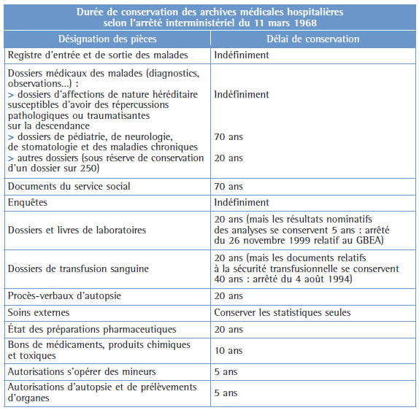

Slide 13
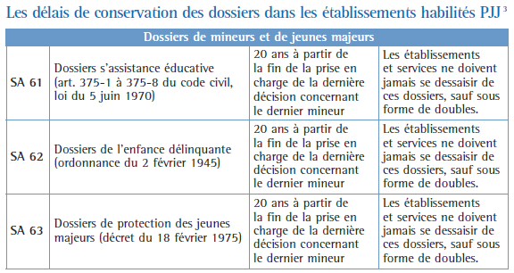
Dossiers dans les établissements habilités PJJ

Slide 14
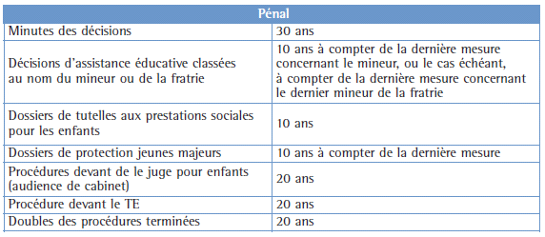
Dossiers judiciaires des mineurs au TGI

Slide 15
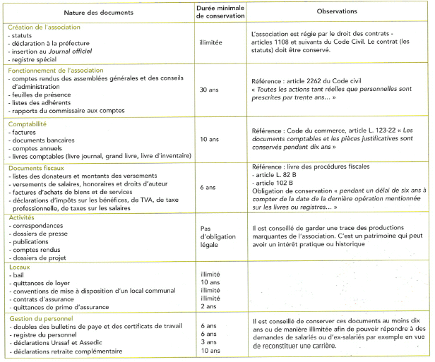
Association et gestion courante

Slide 16
Association et gestion courante (suite)

Slide 17
Gestion et archivage des courriels

Slide 18
Question ardue d’un point de vue juridique
Qualification du courrier
Statut
Durée d’archivage

Slide 19
Règles juridiques applicables
Le courrier électronique se définit comme « tout message, sous forme de texte, de voix, de son ou d'image, envoyé par un réseau public de communication, stocké sur un serveur du réseau ou dans l'équipement terminal du destinataire, jusqu'à ce que ce dernier le récupère »
conformément à l'article 1-IV al.5 de la loi pour la confiance dans l'économie numérique.
Notes:
Parmi les mails émis ou reçus, on peut distinguer notamment :
ceux qui sont signés électroniquement ou non,
ceux qui ont un fichier attaché ou non,
ceux qui doivent être archivés en raison d'obligations légales ou règlementaires.
De ce premier constat, en découlent des régimes juridiques différents. Ainsi, il apparaît que certains messages électroniques engagent l'entreprise

Slide 20
Règles juridiques applicables (suite)
Écrit électronique
Même force probante que l’écrit sur support papier
Admission comme preuve lorsque l’écrit permet d’identifier la personne dont il émane
Notes:
Si l'on prend le cas de l'écrit électronique, celui-ci est doté de "la même force probante que l'écrit sur support papier", selon l'article 1316-3 du code civil. Mais l'article 1316-1 précise que, pour être admis comme preuve, l'écrit électronique doit permettre d'identifier la personne dont il émane, et doit être établi et conservé dans des conditions de nature à en garantir l'intégrité. Dès lors que ces conditions sont remplies, tout courrier électronique signé est admissible à titre de preuve. C'est pourquoi l'entreprise ne doit pas négliger l'importance du contenu des messages électroniques envoyés à ses clients ou fournisseurs. En outre, l'entreprise pourra être considérée comme responsable des actes illicites commis à partir de la messagerie de l'entreprise, sur le fondement de la responsabilité civile du fait du salarié-préposé (article 1384 alinéa 5 du code civil). Du moment que le salarié agit dans le cadre de ses fonctions avec les outils de l'entreprise, cette dernière peut être reconnue responsable des actes de ce dernier.

Slide 21
Principales obligations légales
Loi du 21 juin 2004
Exigence de traçabilité des échanges
Dans certains secteurs comme la banque, la santé, l’agroalimentaire ou l’aviation civile, la traçabilité est une donnée incontournable
Notes:
La loi exige la traçabilité des échanges électroniques au sein des entreprises. En effet, l'article 6-II de la loi du 21 juin 2004 pour la confiance dans l'économie numérique énonce que les personnes dont l'activité est d'offrir un accès à des services de communication au public en ligne, et celles qui "assurent, même à titre gratuit, pour mise à disposition du public par des services de communication au public en ligne", doivent détenir et conserver "les données de nature à permettre l'identification de quiconque a contribué à la création du contenu ou de l'un des contenus des services dont elles sont prestataires".

Slide 22
Intérêts de l’archivage
Respect de l’obligation légale de traçabilité des échanges électroniques
Gestion des mails
Retrouver facilement les mails archivés
Garantir la conservation conformément aux obligations légales
Notes:
respecter l'obligation légale de traçabilité des échanges électroniques. Une bonne politique doit permettre, entre autres, de retrouver facilement les informations archivées en cas de besoin, comme par exemple retrouver l'auteur d'un mail envoyé à partir d'un poste informatique de l'entreprise. Enfin, une telle politique doit permettre la gestion des mails : être en mesure de retrouver facilement les mails archivés, les mails inutiles devant être exclus de l'archivage pour éviter une surcharge inutile. De plus, les dirigeants doivent avoir la garantie que les informations importantes seront conservées conformément aux obligations légales et aux directives de l'entreprise.

Slide 23
Intérêts de l’archivage
Finalités
Probatoire
Patrimoniales
Facilitation de l’accès et de la gestion de l’information
Notes:
respecter l'obligation légale de traçabilité des échanges électroniques. Une bonne politique doit permettre, entre autres, de retrouver facilement les informations archivées en cas de besoin, comme par exemple retrouver l'auteur d'un mail envoyé à partir d'un poste informatique de l'entreprise. Enfin, une telle politique doit permettre la gestion des mails : être en mesure de retrouver facilement les mails archivés, les mails inutiles devant être exclus de l'archivage pour éviter une surcharge inutile. De plus, les dirigeants doivent avoir la garantie que les informations importantes seront conservées conformément aux obligations légales et aux directives de l'entreprise.
Deux finalités caractérisent l'archivage des mails :
Probatoire : conserver les mails qui ont une valeur juridique de façon intègre (préconstitution de preuves) et pendant la durée légale ; sauvegarder la preuve d’un droit ou respecter une obligation légale de conservation
Patrimoniale : à des fins historiques ou statistiques, pour la mémoire de l’entreprise
faciliter l'accès et la gestion à l'information au sein de l'entreprise en organisant les données conservées et en assurant leur pérennité.

Slide 24
Archivage des courriels
La conservation des archives publiques s’applique
Nécessité d’une sélection
Fixation des conditions d’élimination par l’administration des archives
Dépendance de l’accord entre l’autorité qui a reçu les documents ou les a émis et l’administration des archives

Slide 25
Archivage des données personnelles
Loi relative à l'informatique, aux fichiers et aux libertés du 6 janvier 1978
Commission nationale de l’informatique et des libertés
Notes:
L’archivage de documents contenant des données à caractère personnel doit faire l’objet des formalités requises par la loi du 6 janvier 1978
Pour les courriels, cela concerne, par exemple, des fichiers joints identifiants les patients, usagers, bénéficiaires, salariés…
CNIL
Pour plus d’informations sur le rôle de la CNIL : www.cnil.fr
L’archivage des documents informatiques soulève une question différente : celle de la valeur probante du document numérique. Une récente décision de la Cour de cassation (Civ. 2, pourvoi n° 07-17622) du 4 décembre 2008 apporte de précisions :
« Lorsqu’une partie n’a pas conservé l’original d’un document, la preuve de son existence peut être rapportée par la présentation d’une copie qui doit en être la reproduction non seulement fidèle mais durable (articles 1334 et 1348 du code civil);
L’écrit sous forme électronique ne vaut preuve qu’à condition que son auteur puisse être dûment identifié et qu’il soit établi et conservé dans des conditions de nature à en garantir l’intégrité et porte la date de création du
document. »
Cette notion de fidélité et de durabilité a été traduite par le critère fonctionnel global « d’intégrité ». L’intégrité d’un document numérique peut être assurée, en pratique, par différents moyens techniques :
copie fidèle
Elle doit visuellement se présenter comme l’original avec les indications du papier à en-tête et la signature de l’expéditeur.
copie horodatée : le document n’a de valeur que si la preuve est apportée qu’il a été créé et stocké sous forme numérique au jour de son établissement.
copie durable
Les documents doivent rester lisibles très longtemps.
Il convint d’opter pour les formats électroniques standardisés (basés sur XML, PDF ou TIFF (pour les images)).
Quand les documents archivés ne sont plus conformes, il peut être nécessaire de les convertir.

